Slide 1
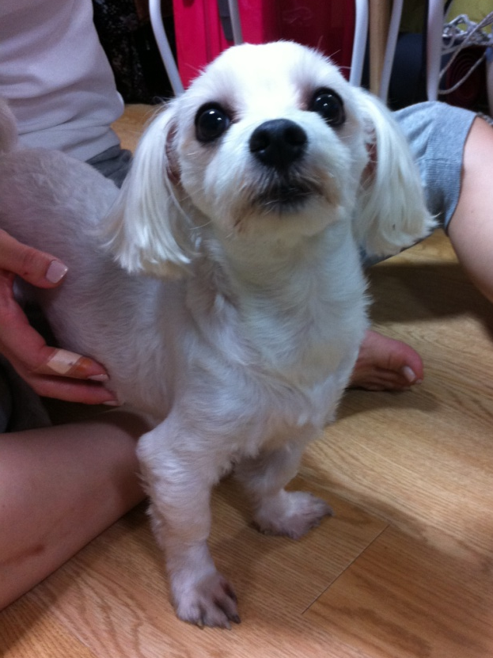
강아지
주인을 찾습니다!!!
말티즈로 추정
수컷
성격이 밝고
사람을 잘 따름
010-2822-5907
천호역 10번출구 근처 버스정류장에서
9월 13일 5시경 길을 헤메고 있는것을
발견하여 보호중입니다.
주인이나 주인을 알고계신 분들은
연락 부탁드립니다.

